Slide 1
適用形の通時的構文交替：「させていただく」「させてもらう」「させてくださる」「させてくれる」の選択に対する
状態空間モデルを用いた時系列分析
Diachronic constructional alternation of high-applicative forms: a Time-Series analysis using a State-Space Model for the choice among sasete itadak, sasete moraw, sasete kudasar, and sasete kure
山田彬尭（Akitaka Yamada）
大阪大学 言語文化研究科
a.yamada@lang.osaka-u.ac.jp
計量国語学会
第66回大会（口頭発表）
9月17日・日本大学文理学部 及び オンライン

Slide 2
1 はじめに
問題の所在

Slide 3
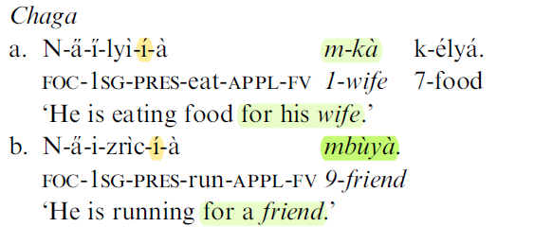
1 はじめに
日本語の適用形 Japanese Applicatives
適用形 Applicatives
(1)
Pylkkanen (2008:11; Bresnan and Moshi 1993: 49-50)

Slide 4
1 はじめに
日本語の適用形 Japanese Applicatives
「Vさせていただく」構文と「Vさせていただく」構文
a.
b.
[先生-が 走r]
-u
(2)
[私-が -ていただk]
-u
[先生-に 走r]
[私-を 走r]
-ru
a.
b.
[先生-が -ase]
(3)
[私-を 走r]
[先生-に -ase]
[私-が -ていただk]
-u

Slide 5
1 はじめに
日本語の適用形 Japanese Applicatives
「Vさせていただく」構文と「Vさせていただく」構文
a.
b.
[私-を 走r]
[先生-が -ase]
[ -てくださr]
-u
(4)
[私-を 走r]
[先生-に -ase]
[私-が -ていただk]
-u
$$Q$$
$$¬$$
$$∧$$
$$P$$
(5) a. *[走らせてくださった]が、[走らせてはいただけ]なかった。
b. *[走らせてはいただけた]が、[走らせてはくださら]なかった。
$P∧¬Qが排中律$となるためには$P=Q$
ここから、「P：Vさせてくださる」構文と「Q：Vさせていただく」構文
は命題的意味（真理条件的意味）においては等価だと考えられる。

Slide 6
1 はじめに
日本語の適用形 Japanese Applicatives
命題的意味が同じなら
両者には
違いはないのだろうか？

Slide 7
1 はじめに
項構造
ニ格は一人称
↓
人称制約
(6) a. {先生/*私}が {*先生/私}に 説明させて {くれた/くださった}。
b. {*先生/私}が {先生/*私}に 説明させて {もらった/いただいた}。
↑
ガ格は非一人称
ニ格は非一人称
↓
↑
ガ格は一人称

Slide 8
1 はじめに
構文選択
命題的意味が同じで
違う形が二つ存在しているのなら
どのようにどちらを
選択するのだろうか？

Slide 9
1 はじめに
構文選択
先行研究
統語論な研究
・益岡 (2001)
・高見・加藤 (2003)
・由井 (1996)
歴史社会語用論な研究
・宮地 (1981)
・森 (2016)
・古川 (1997)
・荻野 (2009)
・山口 (2016)

Slide 10
1 はじめに
構文選択
先行研究
意味論的な分析
・山田 (2004)
・金澤 (2007)
・上原 (2007)
・豊田 (1974)
社会言語学・敬語史的な分析
・井上 (2017)
・山口 (2008)

Slide 11
1 はじめに
構文選択
先行研究
語用論的な分析
・原田 (2007)
・米澤 (2014)
・茜 (2003)
・熊田 (2001)
・伊藤 (2011)
・李 (2018)
・塩田 (2016)
・塩田・山下 (2013)
・滝島・山下 (2017)
ポライトネス理論的な分析
・滝浦 (2018)
・橋元 (2001)

Slide 12
1 はじめに
構文選択
先行研究
博士論文（単著）
・椎名 (2021)

Slide 13
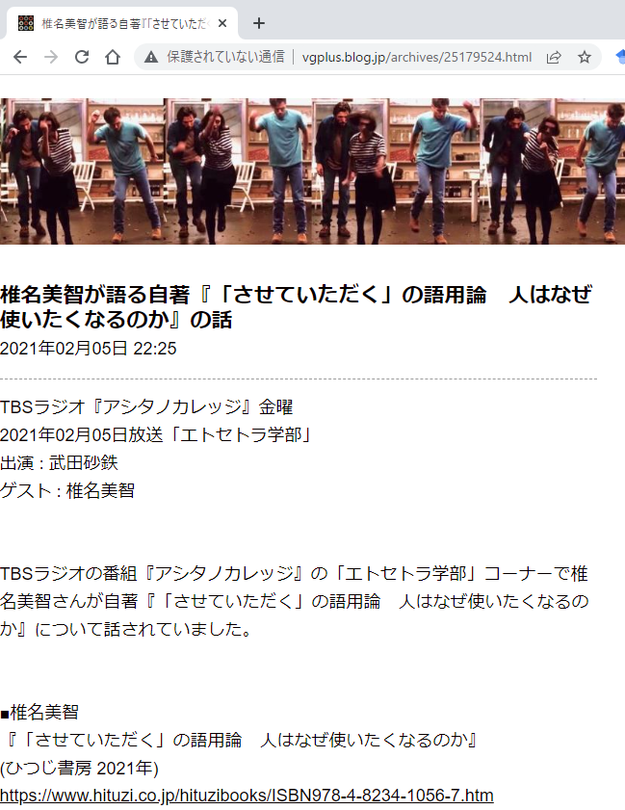
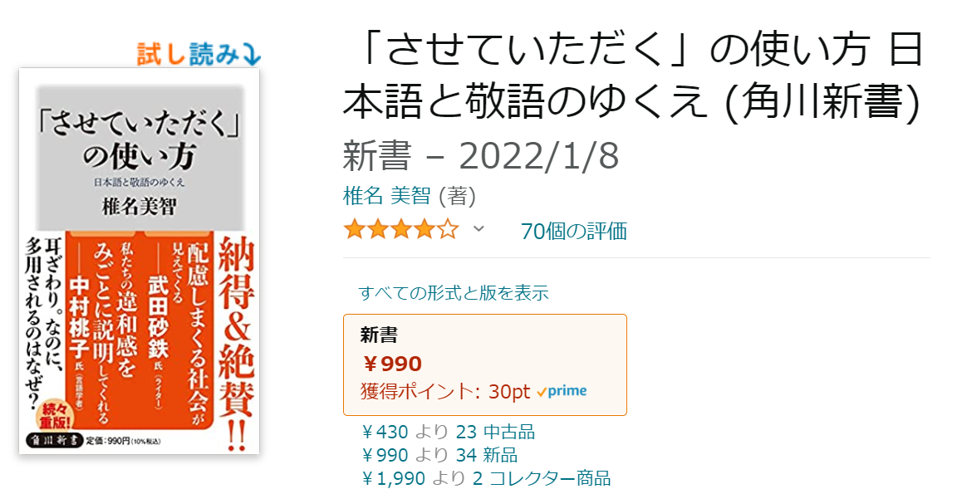
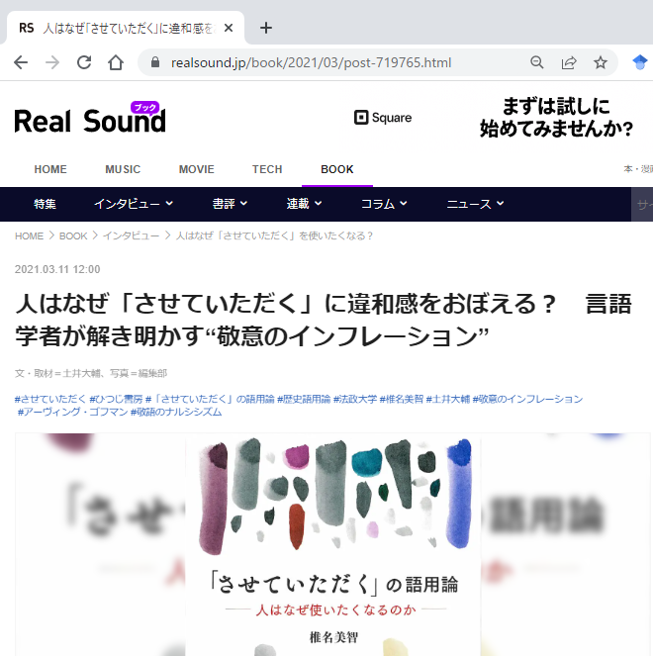
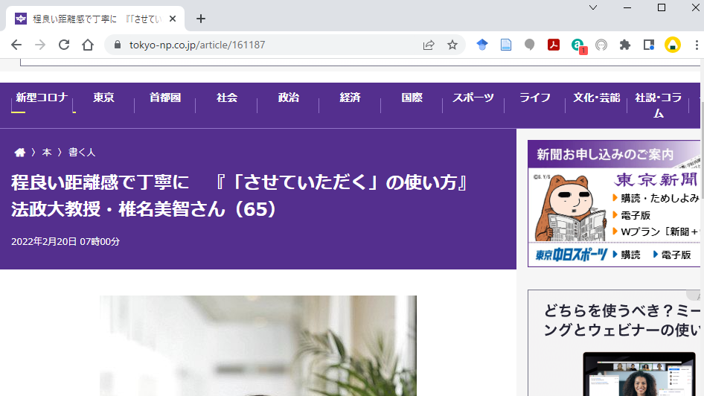
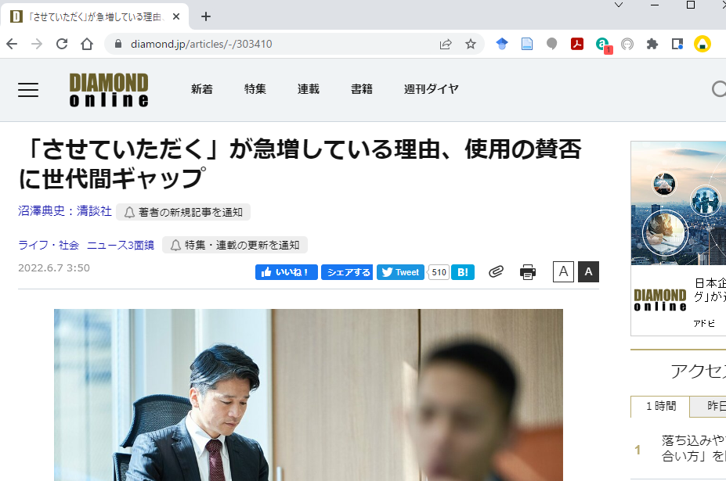
1 はじめに
構文選択
先行研究
博士論文（単著）
・椎名 (2021)

Slide 14
1 はじめに
構文選択
先行研究
回帰木を用いたアンケートデータ分析
b. χ二乗分析を用いた通時コーパスデータ分析
博士論文（単著）
・椎名 (2021)
分析・解釈に大きな疑義がある
本研究
より精密な推測統計学的道具立てである状態空間モデル（動的一般化線形混合効果モデル ）を用い椎名の用いたデータを再分析。
(7) 主張
時系列分析：先行研究で主張された「させてくれる／いただく」の増加は明確には見られない。
変量効果分析：
(i) 「させてもらう／いただく」を指向する動詞を詳しく同定。
(ii) 「させてくれる／くださる」を指向する動詞を詳しく同定。
(iii) 上記の個別の動詞の指向性に対する説明の提案。

Slide 15
2 先行研究：椎名(2021)

Slide 16
２ 先行研究：椎名 (2021)
構文選択
先行研究
回帰木を用いたアンケートデータ分析
b. χ二乗分析を用いた通時コーパスデータ分析
博士論文（単著）
・椎名 (2021)
分析・解釈に大きな疑義がある
青空文庫
年
BCCWJ
年
言語変化の前の状態
言語変化の後の状態

Slide 17
２ 先行研究：椎名 (2021)
構文選択
先行研究
回帰木を用いたアンケートデータ分析
b. χ二乗分析を用いた通時コーパスデータ分析
博士論文（単著）
・椎名 (2021)
分析・解釈に大きな疑義がある
(8) 主張
a. 最近接／遠隔表現への二極化
b. 敬意逓減から説明
青空文庫 BCCWJ
させてくれる 1062 3328
させてくださる 585 874
させてもらう 940 2597
させていただく 535 2190
二人称主語 敬語 全体距離
近 近 近近
近 遠 近遠
遠 近 近遠
遠 遠 遠遠
言語変化の前の状態
言語変化の後の状態

Slide 18
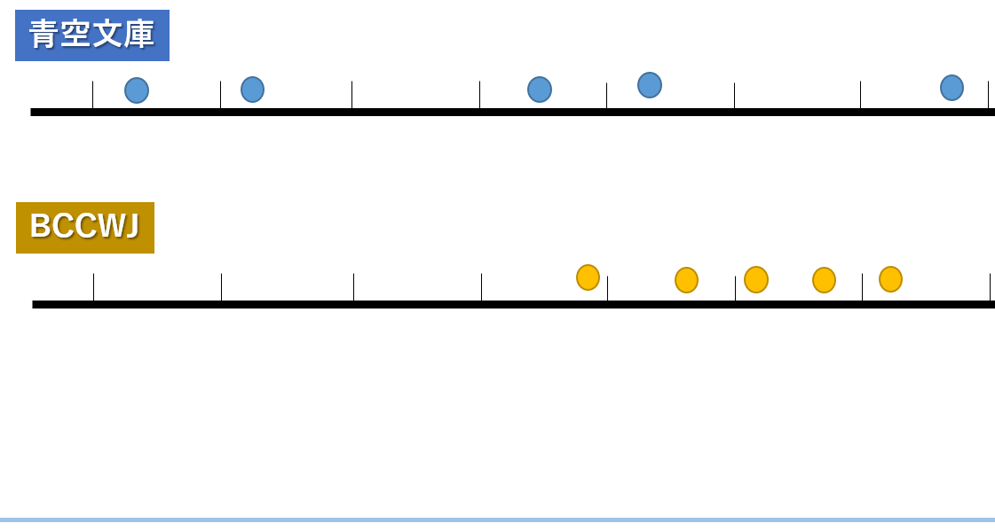
２ 先行研究：椎名 (2021)
構文選択
先行研究
回帰木を用いたアンケートデータ分析
b. χ二乗分析を用いた通時コーパスデータ分析
博士論文（単著）
・椎名 (2021)
分析・解釈に大きな疑義がある
問題点１ 時系列分析
青空文庫の テキストは、その成立年に 100 年ほどの幅があり、20 世紀前半のデータのみを表す言語 データとは言い難い。

Slide 19
２ 先行研究：椎名 (2021)
構文選択
先行研究
回帰木を用いたアンケートデータ分析
b. χ二乗分析を用いた通時コーパスデータ分析
博士論文（単著）
・椎名 (2021)
分析・解釈に大きな疑義がある
問題点２ 「いただく」と「くださる」の違い
目的語に対する人称制約を考えると両者の非対称性は崩れてしまう。
二人称目的語
遠 遠
遠 遠
近 近
近 近
させてくれる
させてくださる
させてもらう
させていただく
二人称主語 敬語 全体距離
近 近 近近
近 遠 近遠
遠 近 近遠
遠 遠 遠遠

Slide 20
3 データと分析手法

Slide 21
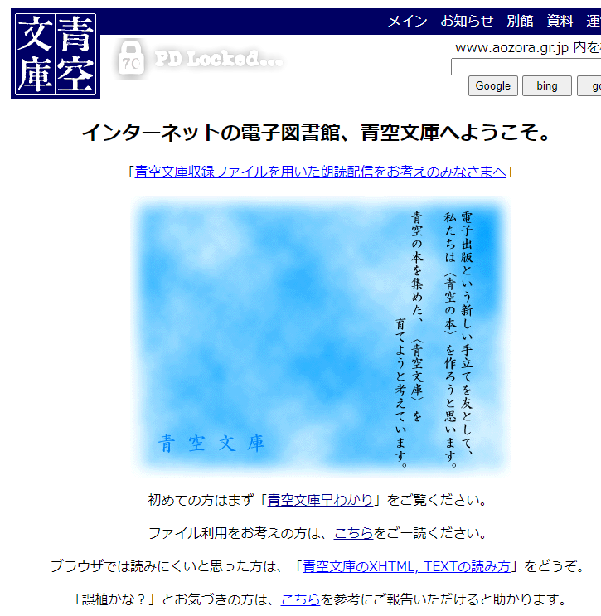
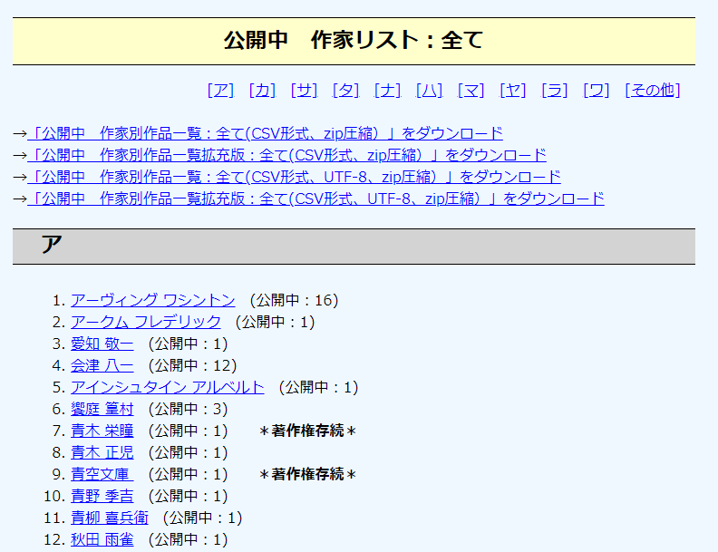
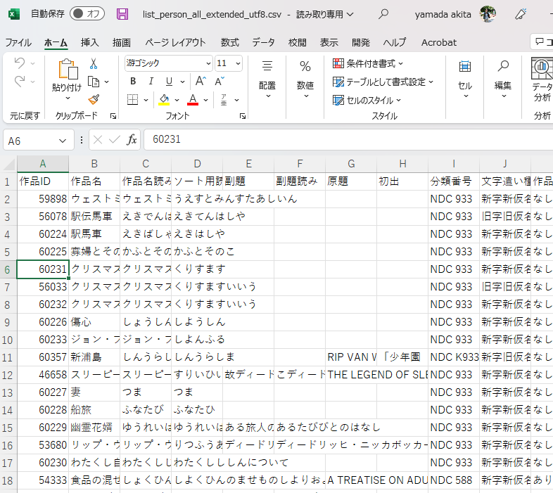
３ データと分析手法
データ
青空文庫

Slide 22
３ データと分析手法
データ
青空文庫
ウェブスクレイピング
rvest パッケージ
read_html 関数
テキストを形態素解析
RMeCab パッケージ
RMeCabText 関数

Slide 23
３ データと分析手法
データ
青空文庫

Slide 24
３ データと分析手法
データ
青空文庫
$$y_{ij}^{(t)}$$

Slide 25
３ データと分析手法
データ
青空文庫
$$x_{ij}$$
$$y_{ij}^{(t)}$$

Slide 26
３ データと分析手法
データ
青空文庫
$$u_{0j}$$
$$x_{ij}$$
$$y_{ij}^{(t)}$$

Slide 27
３ データと分析手法
モデル化
先行研究の予測
$y_{}^{(t)}が$生産される確率$π^{\left(t\right)}$をモデル化する：
$$π^{\left(t\right)}$$
100% (1)
0% (0)
椎名の予測：
「させてくれる」が増加している

Slide 28
３ データと分析手法
モデル化
状態空間モデル
$y_{ij}^{(t)}∼$ Bern(inv_logit($η_{ij}^{(t)}$))
$$η_{ij}^{(t)}=β_{0j}^{(t)}+β_{1}x_{ij}$$
$$β_{0j}^{(t)}=γ_{00}^{(t)}+u_{0j}$$
$$u_{0j}∼N\left(0, σ_{00}^{2}\right)$$
$$γ_{00}^{\left(t\right)}∼N\left(γ_{00}^{\left(t−1\right)}, σ_{w}^{2}\right)$$
$$π^{\left(t\right)}$$
100% (1)
0% (0)
R の rstan パッケージで Stan で記述されたコードを走らせ、Rˆ の値を基に収束を確 認した（thin = 1、warmup = 45,000、iteration = 55,000、adapt_delta = 0.995; Rˆ < 1.004）

Slide 29
４結果

Slide 30
4.1 時系列分析：大局（平均）的な変化
事後分布の解釈１
させてくれる
$y_{}^{(t)}が$生産される確率$π^{\left(t\right)}$をモデル化する：
$$π^{\left(t\right)}$$
100% (1)
0% (0)
椎名の予測：
「させてくれる」が増加している
⇒支持されたとは言い難い
させて
もらう
させて
いただく

Slide 31
4.1 時系列分析：大局（平均）的な変化
事後分布の解釈１
させていただく
$y_{}^{(t)}が$生産される確率$π^{\left(t\right)}$をモデル化する：
$$π^{\left(t\right)}$$
100% (1)
0% (0)
椎名の予測：
「させていただく」が増加している
⇒支持されたとは言い難い
させて
いただく
させて
くださる

Slide 32
4.２ 変量効果：動詞の個別性
事後分布の解釈２
「させてくれる／くださる」指向の強い動詞

Slide 33
4.２ 変量効果：動詞の個別性
事後分布の解釈２
「させてくれる／くださる」指向の強い動詞
命令文：「安心する」
命令文の主語
(9)
a.
b.
[Y-を Z-に 伺w]
[X-が -ase]
[ -てくださr]
-u
[X-を Z-に 伺w]
[Y-に -ase]
[X-が -ていただk]
-u

Slide 34
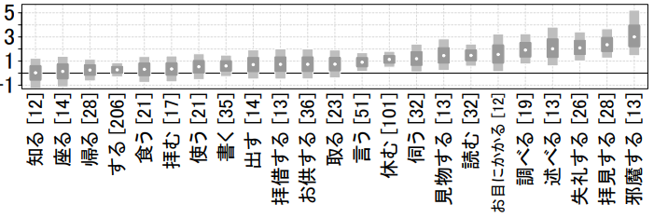
4.２ 変量効果：動詞の個別性
事後分布の解釈３
「させてもらう／いただく」指向の強い動詞

Slide 35
4.２ 変量効果：動詞の個別性
事後分布の解釈３
「させてもらう／いただく」指向の強い動詞
行為遂行読みの可能性：「失礼する」「邪魔する」
(10) a. 帰らせて{くれる/くださる} × 行為遂行読み
b. 帰らせて{もらう/いただく} 〇 行為遂行読み

Slide 36
4.２ 変量効果：動詞の個別性
事後分布の解釈３
「させてもらう／いただく」指向の強い動詞
謙譲語の主語制約：「お目にかかる」「拝見する」
(11)
a.
b.
[Y-を Z-に 伺w]
[X-が -ase]
[ -てくださr]
-u
[X-を Z-に 伺w]
[Y-に -ase]
[X-が -ていただk]
-u

Slide 37
５まとめと今後の課題

Slide 38
５ まとめと今後の課題
まとめ
先行研究：椎名 (2021)
a. χ二乗検定：「させてくれる／いただく」が増加
b. 敬意逓減仮説
(12)
本研究
(13) 主張
時系列分析：先行研究で主張された「させてくれる／いただく」の増加は明確には見られない。
変量効果分析：
(i) 「させてもらう／いただく」を指向する動詞を詳しく同定。
(ii) 「させてくれる／くださる」を指向する動詞を詳しく同定。
(iii) 上記の個別の動詞の指向性に対する説明の提案。

Slide 39
５ まとめと今後の課題
今後の課題：口語日本語における「させていただく」の言語変化
(14) [コンテクスト：会社の面接で]
この三月に大学を卒業させていただきました。
敬意逓減説への代案
(15) メトニミーや「被支配者待遇」（石坂 1944）

Slide 40
Thank you very much for your attention!

